Slide 1
LE Service en ligne orientation
Les 4 étapes à suivre en ligne pour demander une voie d’orientation après la 3e

Slide 2
Connexion au service en ligne Orientation dans le portail ENT Occitanie compatible avec tous types de supports, tablettes, smartphones, ordinateurs

Slide 3
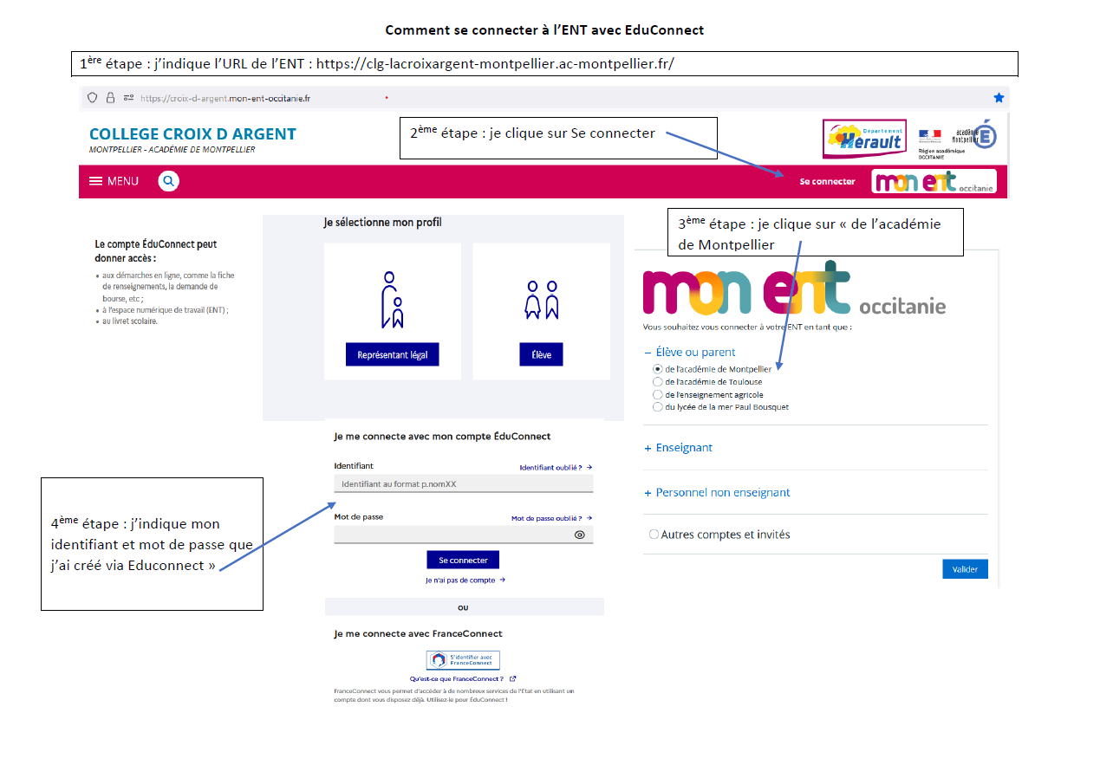
le compte d’un représentant légal permet de saisir les intentions d’orientation et d’accuser réception de l’avis donné par le conseil de classe ;
le compte d’un élève permet uniquement de consulter les saisies effectuées par le représentant légal.

Slide 4
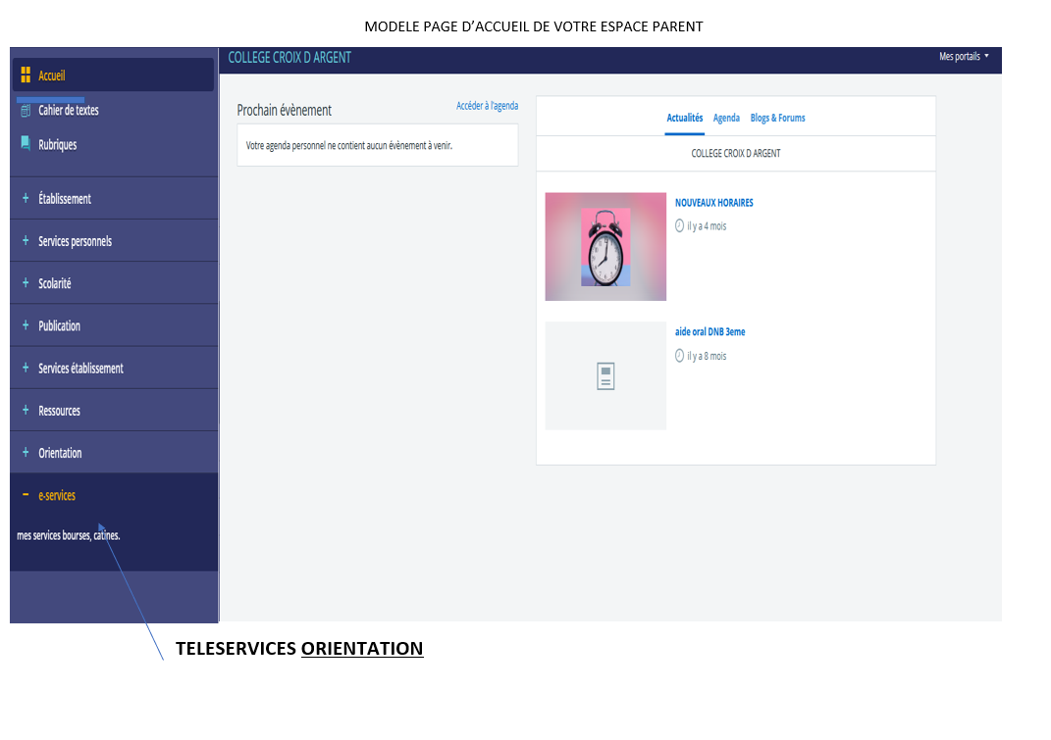

Slide 5
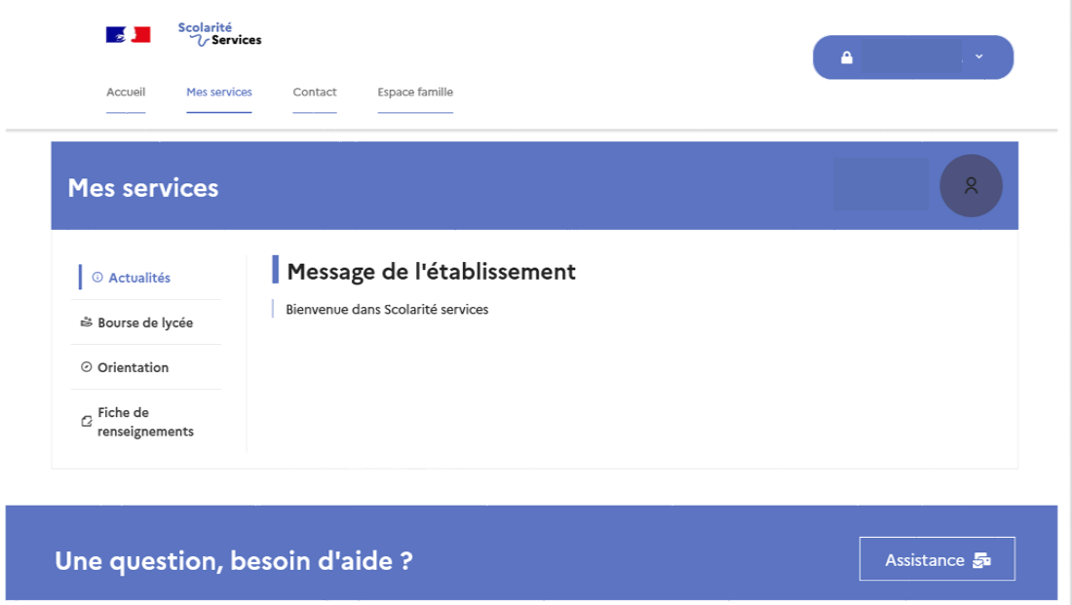
Sur la page d’accueil de Scolarité services je clique sur Orientation à partir de la date indiquée par le chef d’établissement

Slide 6
2. Saisie des intentions d’orientation

Slide 7
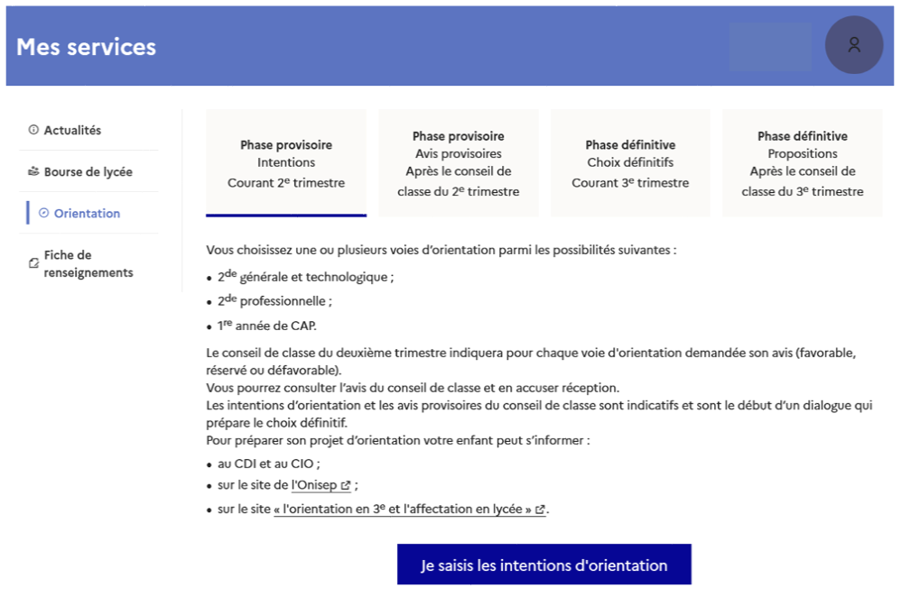
Un calendrier et une présentation de chaque phase permet de se repérer dans les différentes étapes avant de saisir les intentions d’orientation

Slide 8
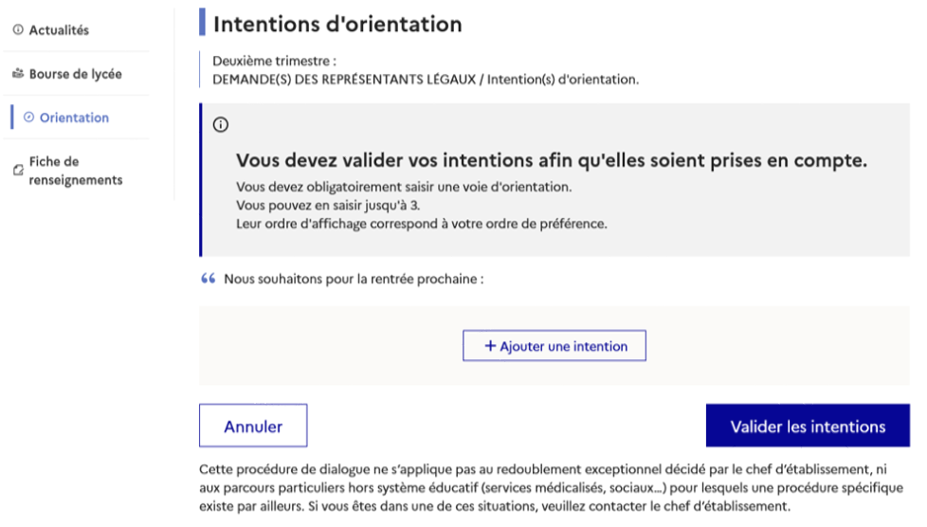
Le bouton « + Ajouter une intention » ouvre une pop-up qui permet la sélection d’une voie d’orientation, les intentions doivent être validées pour être enregistrées

Slide 9
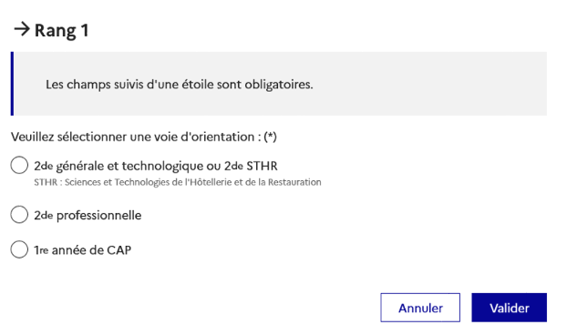
La sélection d’une voie se fait dans l’ordre de préférence, il est possible de les modifier jusqu’à la fermeture du service en ligne Orientation à la date indiquée par le chef d’établissement

Slide 10
3. Validation des intentions

Slide 11
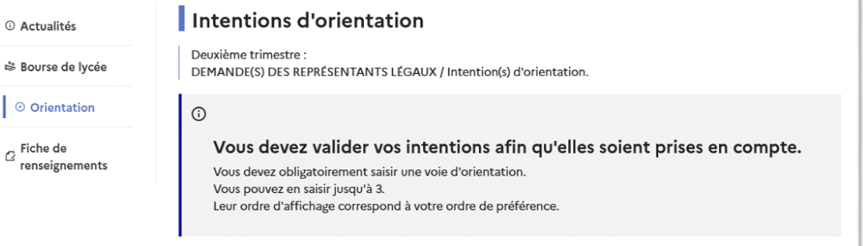
Le récapitulatif des intentions d’orientation saisies est affiché et doit être validé pour être enregistré

Slide 12
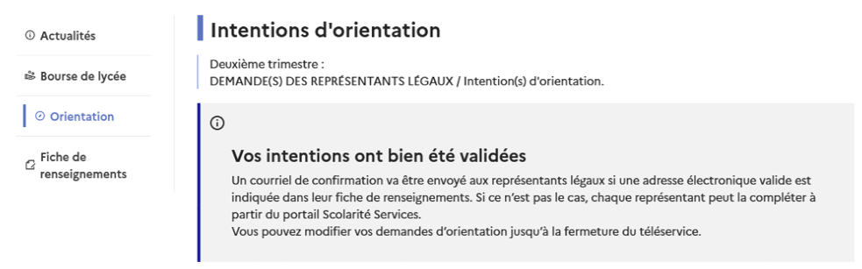
Un courriel avec le récapitulatif des intentions d’orientation saisies est transmis à chaque représentant légal

Slide 13
4. Consultation et accusé de réception de l’avis provisoire du conseil de classe

Slide 14
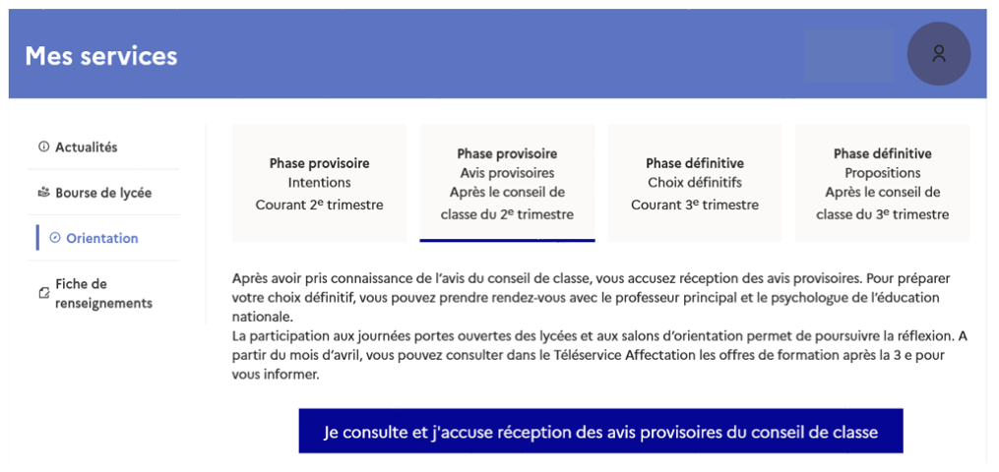
L’accusé de réception des avis du conseil de classe pourra être effectué indifféremment par l’un ou l’autre des représentants légaux.

